Slide 1
I B PATEL ENGLISH SCHOOL
(PRIMARY SECTION)
CLASS – 3
SUBJECT – HINDI
वर्णमाला

Slide 2
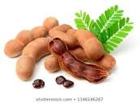
स्वर
अ- | आ-
अनार | आम
इ- | ई-
इमली | ईख

Slide 3
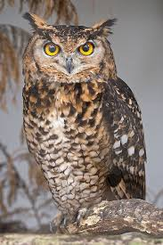
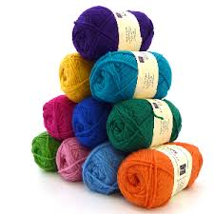
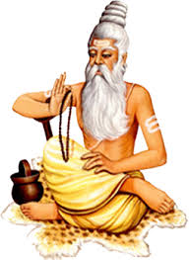
उ- | ऊ-
उल्लू | ऊन
ऋ- | ए-
ऋषि | ईख

Slide 4
उ- | ऊ-
उल्लू | ऊन
ऋ- | ए-
ऋषि | एनक

Slide 5
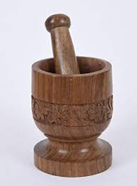
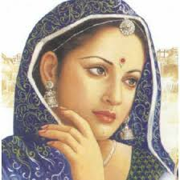
ऐ- | ओ-
ऐनक | ओखली
औ- | अं-
औरत | अंगूर

Slide 6
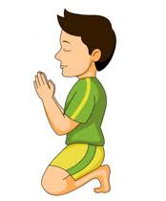
अँ | अः-
 | नमः

Slide 7
व्यंजन
क | ख | ग | घ
ङ | च | छ | ज
झ | ञ | ट | ठ
ड(ड़) | ढ(ढ़) | ण | त

Slide 8
थ | द | ध | न
प | फ | ब | भ
म | य | र | ल
व | श | ष | स

Slide 9
ह | क्ष | त्र
ज्ञ | श्र

